Slide 1
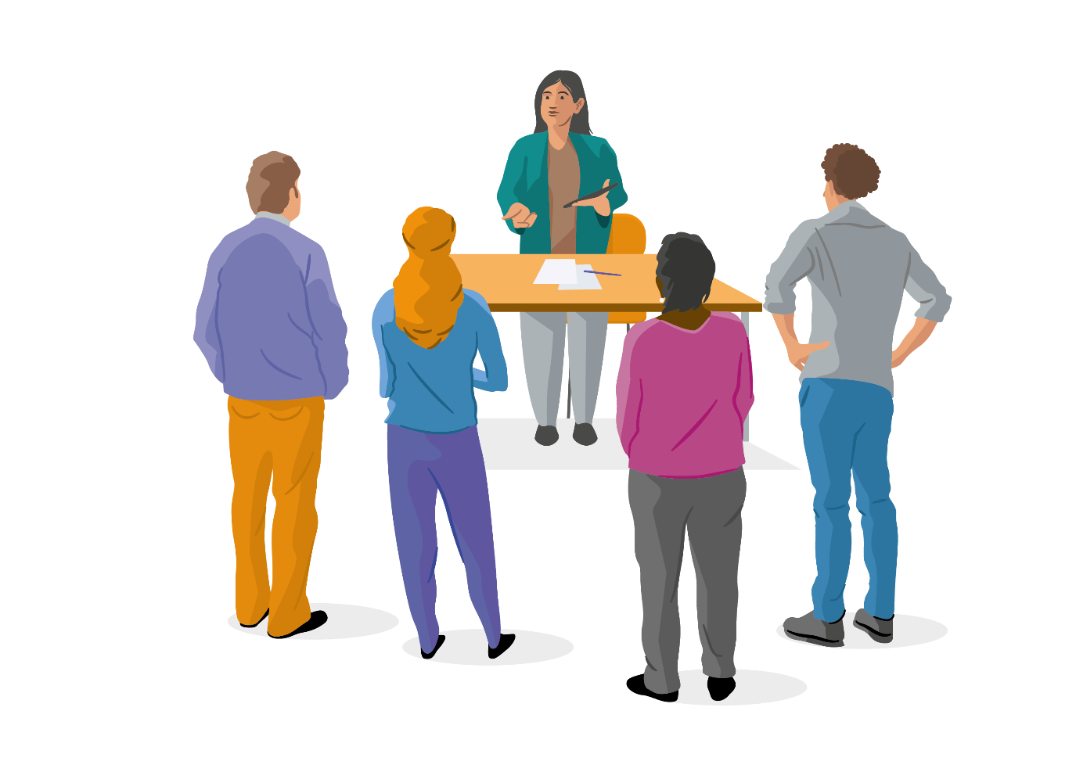
Information till dig som utbildar
Notes:
Det här bildspelet är del 2 i Valmyndighetens utbildningspaket. Målgrupp är ordförande och vice ordförande i vallokal med digital röstlängd. Syftet är att få öva på de konkreta moment som ordförande och vice ordförande ska kunna göra på valdagen. Utbildningen är en fortsättning på röstmottagarnas utbildningsträff, där ordförandena och vice ordförandena också deltar.
Inför utbildningstillfället rekommenderar vi att du förbereder övningar och ser till att allt material är på plats. Det är bra om ordförande sitter tillsammans med vice ordförande under utbildningstillfället.
Pratmanus till varje bild finns här i anteckningsfältet.
I fetstil i manuset står all den text som syns i bild. Utöver den fetade texten finns vanlig text som du kan läsa upp för att fördjupa, förklara och utveckla ämnet.
Kursiv text i manuset är korta ”tysta” instruktioner direkt till dig som utbildar.
Som en del av utbildningen förekommer övningar. Prioritera att lägga extra tid på övningarna, eftersom övandet i sig och dialogen stärker ordförandena i sitt uppdrag.
Kika gärna lite extra på övningarna inför utbildningen så att du kan genomföra dem tillsammans med gruppen på ett bra sätt.
Förtydliga för deltagarna att alla övningar är till för att just öva, och finns inte med i utbildningen som ett kunskapstest.

Slide 2
Utbildning för ordförande i vallokal med digital röstlängd
Valen 2026
Produktnummer VAL V0776a 01
Notes:
Utbildning för ordförande i vallokal
Välkommen till utbildningen för ordförande i vallokal inför valet 2026.

Slide 3




Ordförandens utbildningspaket
Webbutbildning
Utbildningsträff
Repetition
Instruktioner
Notes:
Ordförandens utbildningspaket
Välkommen! Det här är alltså utbildningsträffen, det andra steget i utbildningspaketet [klicka fram i bild].
Upplägget idag är att:
Ni kommer att få reflektera över er roll som ordförande i lokalen.
Ni kommer praktiskt att få öva på en del av de moment som ni ska göra på valdagen, särskilt för de delar som är för röstmottagning med digital röstlängd.
[lägg till information om former för utbildningsträffen, när vi tar pauser, var toaletter och utrymningsvägar finns etc]
De återstående cirklarna här har ni redan fått information om, och det är samma som gäller för utskick av repetitionsfilmer till er som till röstmottagarna. Instruktionerna har ni koll på vid det här laget.
Då kör vi igång!

Slide 4
Övningsunderlag
1 röd uppsamlingskasse
1 vit valkasse
1 protokoll vallokal
5 omslag för förtidsröster/budröstkuvert
6 omslag för valsedlar
1 kvittens uppsamlingskasse
1 anteckningspapper
1 resultatbilaga KF
1 röstlängd (bild på försättsbladet)
Instruktioner för ordförande (10 sidor)
Notes:
Övningsunderlag
[Om du inte redan delat ut övningsunderlaget kan du göra det nu – det är en uppsättning per par]
Ni har i de par ni sitter fått ett övningsunderlag som vi ska använda under utbildningen. Underlaget innehåller det som ni ser på bilden. Av praktiska skäl kan vi inte använda det faktiska materialet. Omslagen och kassarna är t.ex. inte påsar av plast utan bara en pappersutskrift som visar hur de ser ut.
Vi kommer att öva på valet till kommunfullmäktige idag så flera av de moment vi kommer öva på kommer ni att upprepa för alla tre valen när ni är i vallokalen på valdagen.
[Här kan du uppmana deltagarna att riva ut allt material så de har allt separat – det kommer troligtvis vara ihophäftat vid leverans]

Slide 5
Övning: Att inleda dagen i vallokalen
Notes:
Övning: Att inleda dagen i vallokalen
Vi börjar med övningen på en gång och låtsas att valdagen är här!

Slide 6
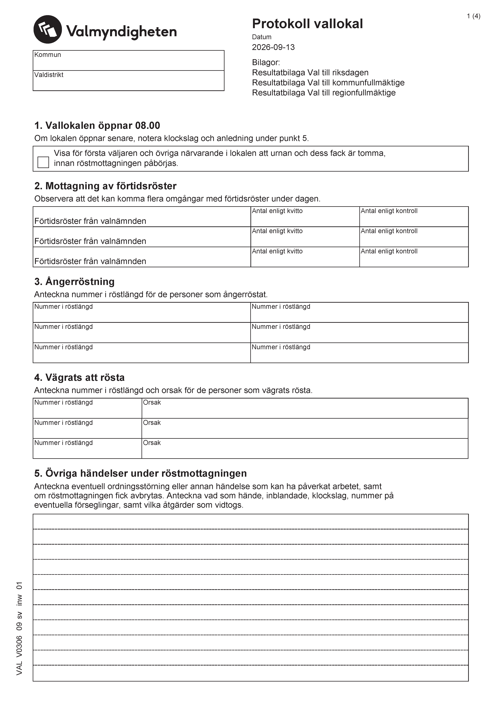
Öppna lokalen och påbörja röstmottagningen
Du öppnar vallokalen kl. 08.14 för att du har behövt vänta in en röstmottagare som blivit sen.
Kl. 08.28 kommer första väljaren
Fyll i kommun + valdistrikt på samtliga sidor i protokollet.
Notes:
Öppna lokalen och påbörja röstmottagningen
Inför öppning av vallokalen har ni två instruktioner till stöd: Samla röstmottagarna före öppning och Förbered lokalen för öppning.
Den ena handlar om information som ni behöver ge röstmottagarna innan öppning, där vi även uppmuntrar er att öva på röstmottagningen en gång så att alla röstmottagare är med på hur det ska gå till. Instruktionen Förbered lokalen inför öppning är en lista med sådant som ni behöver checka av innan öppning och vid tidpunkten för öppning.
[klicka fram] Ta nu fram övningsprotokollet i ert material.
Följande händer:
[klicka fram] Du öppnar vallokalen klockan 8.14 för att du har behövt vänta in en röstmottagare som blivit sen. Ni var för få på plats (färre än tre) för att kunna öppna.
[klicka fram] Klockan 8.28 kommer första väljaren.
[uppgift till deltagarna] Vad behöver du anteckna i protokollet avseende dessa två händelser? Fyll i så som du hade fyllt i om det här hände i vallokalen.
Den första punkten är även en händelse som ska incidentrapporteras. Vi återkommer längre fram i utbildningen till hur incidentrapportering går till.
[Facit: Deltagarna har antecknat 08.14 och anledning under punkt 5. De har ”visat” urnan för väljaren och kryssat i avsedd ruta under punkt 1 i protokollet.]
[Komplettera här med instruktion om och hur ordförande ska försegla valurnan. Numret på förseglingen, om det finns, ska antecknas under punkt 5 i protokollet.]
[sist av allt: klicka fram i bilden] Ni behöver inte göra detta nu men glöm inte att ni även ska Fylla i kommun + valdistrikt på samtliga sidor i protokollet.

Slide 7
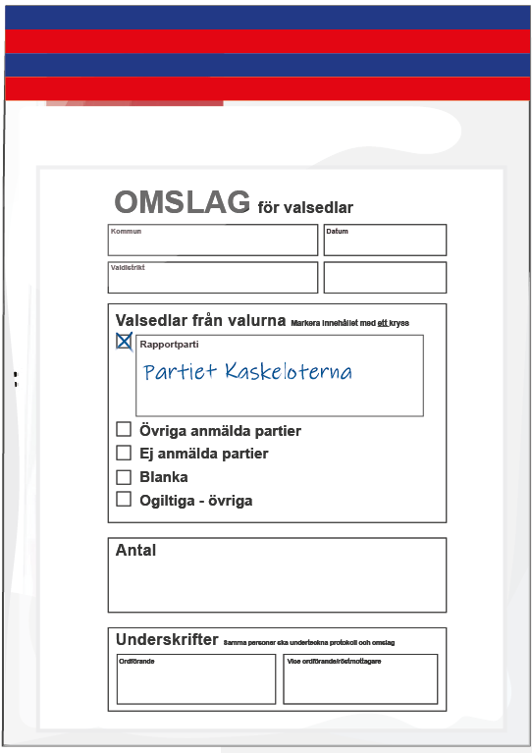
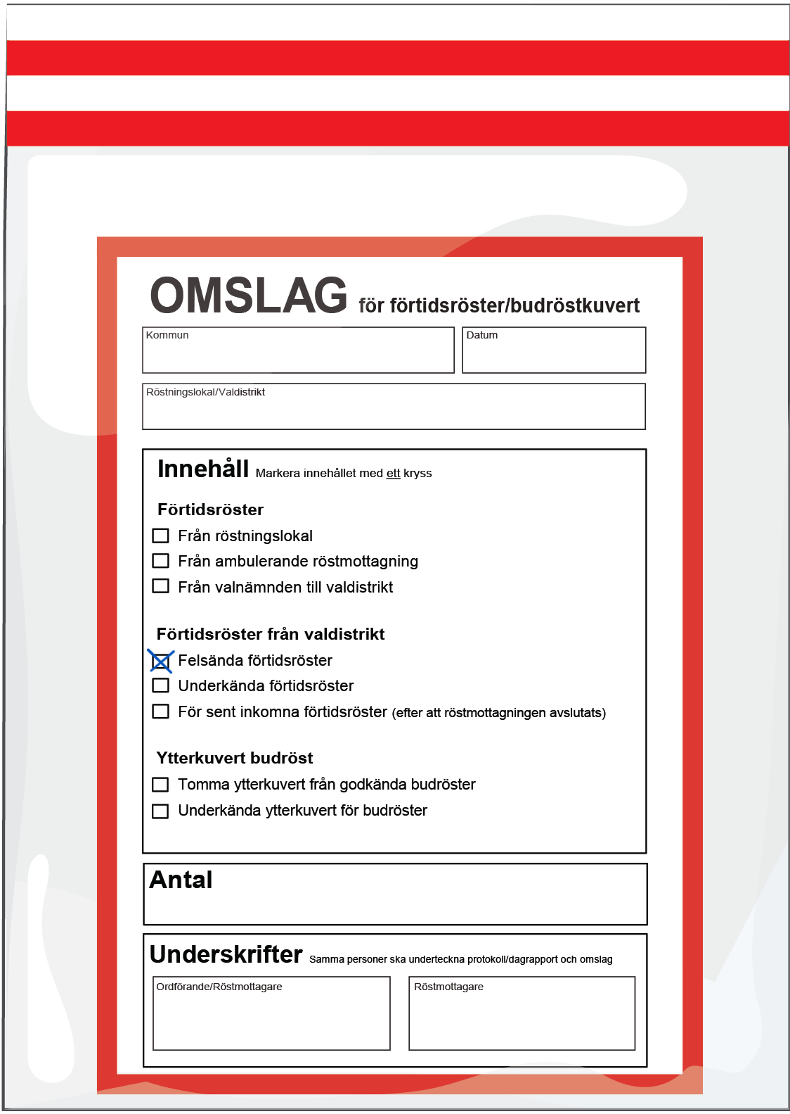
Förbered omslag
Instruktionen Förbered omslag
Notes:
Förbered omslag
Det är många omslag som ska förberedas. Gör det så tidigt under dagen som möjligt, både de för förtidsröster och budröstkuvert och de för valsedlar.
[Ha gärna med er exemplar av de riktiga omslagen och håll upp dem här/ skicka runt så att ordförandena får titta på hur de riktiga omslagen ser ut.]
[klicka fram] Plocka fram instruktionen Förbered omslag och förbered de omslag ni behöver enligt instruktionen. Ni behöver inte skriva kommun, valdistrikt och datum på samtliga men det ska ni förstås göra på valdagen. Nu övar vi enbart på val till kommunfullmäktige, på valdagen har ni tre val som behöver separata uppsättningar av omslag för valsedlar och då är det även fler rapportpartier per val.
[Facit – klicka fram bild]
Har ni nu:
5 st omslag för förtidsröster/budröstkuvert? I bilden här är ”Felsända förtidsröster” ikryssat men ni ska även ha ett för:
Underkända förtidsröster
För sent inkomna förtidsröster
Tomma ytterkuvert från godkända budröster
Underkända ytterkuvert för budröster
Dessa omslag kommer ni att fylla löpande under dagen, framför allt i samband med granskning av förtidsröster och om det kommer bud till lokalen.
6 st omslag för valsedlar? I bilden ser vi rapportpartiet ”Partiet Kaskeloterna”. Ni ska även ha ett omslag för:
Rapportpartiet Tumlarpartiet
Övriga anmälda partier
Ej anmälda partier
Blanka
Ogiltiga –övriga
Dessa ska ni använda först efter ni räknat valsedlarna för valet så de kan ni lägga undan på en bra plats i lokalen under röstmottagningen.
[Ställ gärna frågan om de är med på skillnaden mellan omslagen och om det är tydligt hur de ska använda dem under dagen]
Gick det bra, har ni några frågor? Det finns många omslag i vallokalen. Om något blir fel när ni fyller i och förbereder omslagen: släng och gör om.
Ni kan även förbereda valkassarna, ni har den röda och den vita i ert material. Det gör ni genom att fylla i kolumnen Kommun och Valdistrikt på respektive kasse.

Slide 8
Rapportera incidenter
Utöver att rapportera en inträffad incident ska du beskriva den så utförligt som möjligt i protokollet.
[Här behöver ni komplettera med hur ordförande ska incidentrapportera.]
Notes:
Rapportera incidenter
På utbildningsträffen med röstmottagarna pratade vi om valsäkerhet och om olika exempel på vad en incident är. Om en incident inträffar är det obligatoriskt att skyndsamt dokumentera och rapportera den, och hur det ska göras kommer vi att prata om nu.
Utöver att rapportera en inträffad incident ska du beskriva den så utförligt som möjligt i protokollet.
[Här behöver ni komplettera med lokal information om hur ordförande ska incidentrapportera. Ska de kontakta er eller rapportera direkt till Valmyndigheten? Kan ordförande delegera till andra röstmottagare att incidentrapportera? Själva incidentrapporteringen till Valmyndigheten kommer ske genom ett webbformulär på Valcentralen: https://valcentralen.val.se/rapportera-en-incident]

Slide 9

Om tekniken krånglar
Försök lösa genom att byta utrustning, e-legitimation, användare.
Kontakta oss om det inte går att lösa.
Vi beslutar gemensamt om vi övergår till enbart tryckt röstlängd.
Notes:
Om det uppstår tekniska utmaningar med hanteringen i den digitala röstlängden, pausa röstmottagningen tills att problemen är lösta. Vi har förberett extra utrustning som ni kan ersätta med om något inte fungerar som det ska. [Fyll på med information om vad som finns i lokalen om utrustning eller internetuppkoppling går ner] Om det är en e-legitimation som inte fungerar, testa med den andra. Om någon röstmottagare inte lyckas komma åt den digitala röstlängden, testa att låta någon annan användare logga in.
Kontakta oss om ni inte lyckas lösa problemet. Vi beslutar gemensamt om vi, som sista utväg, går vidare med att enbart ta emot röster med den tryckta röstlängden.
[Komplettera med eventuella lokala instruktioner kring kontakt och teknik-support]

Slide 10
Övning: Avsluta röstmottagning och genomför rösträkning
Notes:
Övning: avsluta röstmottagning och genomför rösträkning
Nu ska vi återuppta övandet med valmaterialet! Det är dags att avsluta röstmottagningen och förbereda rösträkningen.

Slide 11

Avsluta röstmottagning och förbered rösträkning
Instruktionerna Avsluta röstmottagning och förbered rösträkning och Gör i ordning röd uppsamlingskasse.
Klockan är 20:04 och sista väljare har fått rösta. Hur fyller du i protokollet?
Gör iordning röd uppsamlingskasse:
  0 felsända förtidsröster
  4 underkända förtidsröster
  0 för sent inkomna förtidsröster
  2 tomma ytterkuvert för godkända budröster
  1 underkänt ytterkuvert för budröst
Notes:
Avsluta röstmottagning och förbered rösträkning [Ska vi addera en punkt kring den digitala röstlängden? Är det något särskilt kring den hanteringen som behöver förstärkas?]
[klicka fram] Till ert stöd har ni instruktionerna Avsluta röstmottagning och förbered rösträkning och Gör i ordning röd uppsamlingskasse.
[klicka fram] Klockan är 20:04 och sista väljare har fått rösta. Hur fyller du i protokollet?
[Facit: De har fyllt i klockslaget under punkt 6 i protokollet. Säg att de även vid det här tillfället kan fylla i tjänstgörande i lokalen om de inte redan gjort det – och att de inte får glömma att kryssa i rutorna för de röstmottagare som deltar i rösträkningen.]
[klicka fram] Ta fram instruktionen Gör iordning röd uppsamlingskasse och följ stegen i den. Vi har inga faktiska förtidsröster att lägga ner, men vi kan låtsas att ni under dagen fått in dessa antal. Gör i ordning omslagen ni förberett och kvittensen som finns i ert material.
[Facit: De har lagt de tre omslagen som innehåller röster ”i” den röda uppsamlingskassen samt att de fyllt i antal och skrivit under dem. De omslag som inte innehåller några röster ska inte läggas i kassen. Stäm av om det var några konstigheter att fylla i kvittensen så här långt? De ska bara fylla i de första raderna – protokoll och röstlängd samt signaturerna ska fyllas i efter räkningen är klar.]
Fånga upp och svara på eventuella osäkerheter.

Slide 12
Genomför rösträkning: tips på vägen!
Instruktioner Genomför rösträkning och Bedömningsstöd.
Öppna valkuverten lugnt och metodiskt.
Spara valkuverten på bordet i exempelvis en låda.
Lägg tillbaka Ogiltiga röster – övriga i sina valkuvert.
Använd anteckningspapper för att anteckna summor.
Notes:
Genomför rösträkning: tips på vägen! [Ska vi addera en punkt kring den digitala röstlängden? Är det något särskilt kring den hanteringen som behöver förstärkas?]
Nu är det dags att genomföra rösträkningen. Istället för att ni ska få öva på att räkna har vi gjort det åt er, så alldeles strax kommer ni att få se resultatet av den räkning vi låtsas att ni har gjort för val till kommunfullmäktige.
Först ska vi kort prata om några saker vi vill att ni har med er när ni genomför rösträkningen.
Följ alltid stegen i instruktionen Genomför rösträkning och använd Bedömningsstödet när något avviker. Du som ordförande gör bedömningen och lägger i omslag när röstmottagarna hittar något avvikande. Är ni osäkra är det bättre att underkänna en röst, så att länsstyrelsen kan bedöma rösten på nytt vid den slutliga rösträkningen.
Öppna valkuverten lugnt och metodiskt – så ni inte t.ex. missar att det är två valsedlar i ett kuvert.
Spara valkuverten på bordet i exempelvis en låda. Då kan ni enkelt kontrollera eller räkna om dem vid behov.
Lägg tillbaka Ogiltiga röster – övriga i sina valkuvert – och skriv anteckning på kuvertet vad som gör att ni bedömer den ogiltig, t.ex. dubbla valsedlar
Använd anteckningspapper för att anteckna summor utifall ni behöver räkna om. Ni får inte använda överblivna valsedlar för detta moment! Ni har fått ett anteckningspapper i ert material som jag rekommenderar att ni använder nu i nästa steg.

Slide 13
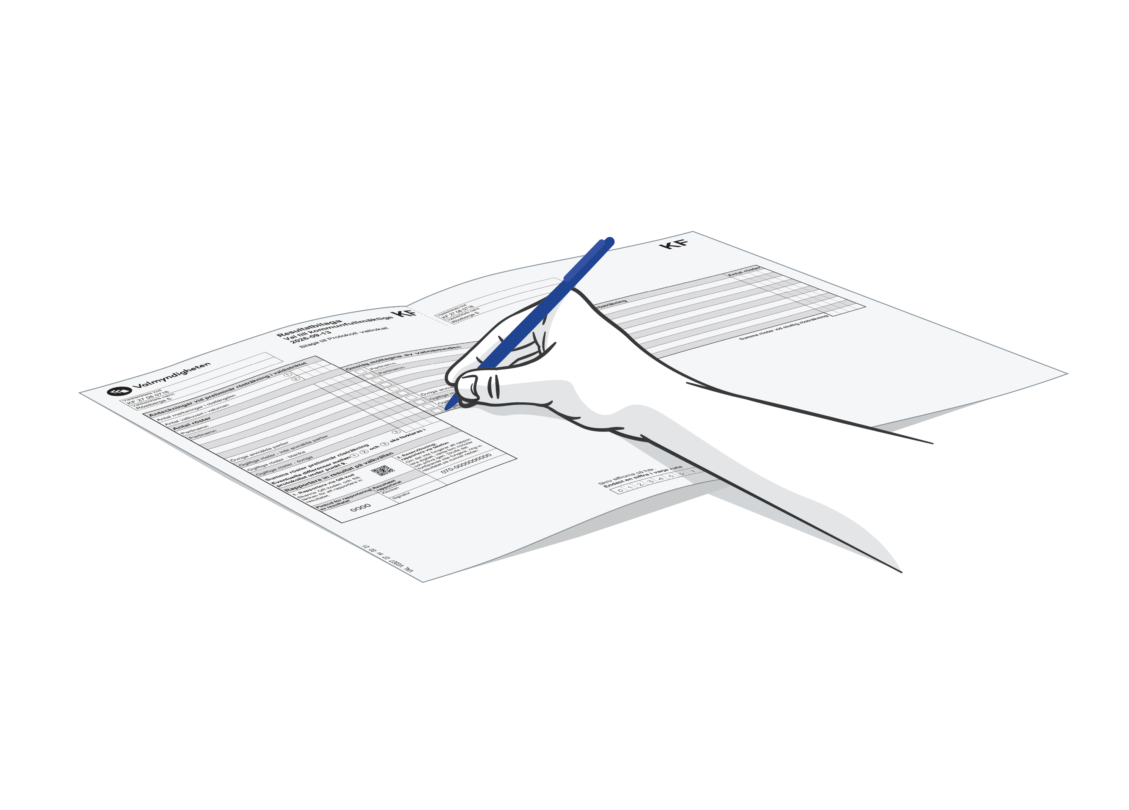
Fyll i resultatbilagan
I den digitala röstlängden, under Statistik i vallokalen, ser ni att valet till kommunfullmäktige har 1032 markeringar.
Ni har räknat och summerar till
  1031 markeringar i den tryckta röstlängden
  1031 valkuvert
Vid omräkning:
  1032 markeringar i den tryckta röstlängden
  1031 valkuvert
Ni har räknat rösterna och summerar till
  391 röster på Partiet Kaskeloterna
  508 röster på Tumlarpartiet
  109 röster på övriga anmälda partier
  17 ogiltiga röster – blanka
  8 ogiltiga röster – övriga
  Summa = 1033 röster
Låt säga att Tumlarpartiet efter kontrollräkning fick 507 röster = 1032 röster totalt
Notes:
Fyll i resultatbilagan
Titta antalet markeringar i den digitala röstlängden. Det ska stämma med antal markeringar i den tryckta och med antalet valkuvert.
[Klicka fram] Nu har ni räknat markeringar i röstlängden och antalet valkuvert och fått de siffror som ni ser på skärmen här.
Vad gör ni i den här situationen? [Svar finns i instruktionen Genomför rösträkning: De räknar om markeringarna i den tryckta röstlängden en gång.]
[Klicka fram] Ni har räknat om markeringarna i den tryckta röstlängden så nu har ni 1032 markeringar i både den digitala och den tryckta. Om det hade fortsatt finnas en skillnad mellan den digitala och den tryckta röstlängden vill ni att vi meddelar oss det vid överlämningen av rösterna.
[Klicka fram] Så en skillnad har löst sig men det är fortfarande 1031 valkuvert – vad gör ni då? [Svar finns i instruktionen Genomför rösträkning: De räknar om valkuverten en gång.]
Vad gör ni när det fortsatt inte stämmer när ni räknat om? [Svar: Anteckna resultaten från båda räkningarna antingen på anteckningspappret eller direkt i protokollet. I slutändan är det i protokollet de behöver ange och förklara eventuella differenser]
[Klicka fram] Nu har ni räknat valsedlarna och fått följande resultat med summan 1033 röster.
- Vad gör ni då? [Svar finns i instruktionen Genomför rösträkning: De räknar om alla röster en gång och det finns även fler tips på kontroller i instruktionen Genomför rösträkning]
Klicka fram: Låt säga att ni hade räknat fel på Tumlarpartiet som vid kontrollräkning var 507 och totalen blev 1032. Ta fram protokollet och skriv vilka kontroller ni har gjort (omräkning).
Vad kan ni tänka er för möjlig orsak till skillnaden mellan antal röster och antal valkuvert? Om ni har en möjlig orsak ska ni även anteckna den i protokollet. [En möjlig orsak till just denna skillnad skulle kunna vara att ett valkuvert innehållit dubbla valsedlar och att rösträknarna missat det.]
Ta nu fram resultatbilagan och anteckna det som ska fyllas i där innan ni rapporterar in resultatet.
[Den observante märker att det inte varit någon röst på ett ej anmält parti. Den rutan kan lämnas tom i resultatbilagan (går också bra med ”0” eller ”-”.]
Om ni hade fått en skillnad större än tre, t.ex. fyra fler markeringar i röstlängden än kuvert eller fem fler valsedlar än kuvert ska ni kontakta oss på valkansliet. Vi kan uppdra er exempelvis att göra fler kontroller eller att ni ska ta med valkuverten till mottagningen.

Slide 14
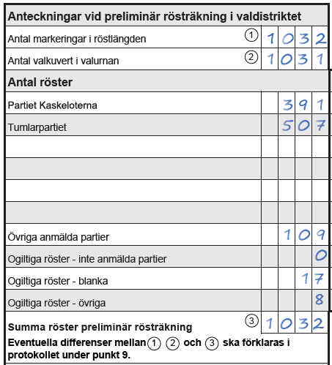
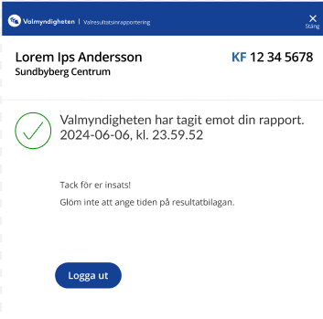
Resultatbilagan och rapportera resultatet
Bild på resultatbilagan
Rapportera resultatet
Notes:
Resultatbilagan och rapportera resultatet
Ser er resultatbilaga ut så här?
Toppen! Då återstår att rapportera in resultatet och packa alla valsedlar i omslag.
[klicka fram rubrik] Vi börjar med rapporteringen som är digital i första hand. På resultatbilagan ser ni hur det går till och ni kommer även ha instruktionen Rapportera resultatet i lokalen. Den som är utsedd till rapportör loggar in med e-legitimation, anger pinkoden på resultatbilagan, fyller i resultatet, granskar att allt blivit rätt och signerar sedan resultatet med e-legitimation.
[klicka fram bild] Så här ser bekräftelsen ut när resultatet är rapporterat. Ta en skärmdump på bekräftelsen så att ni kan visa upp att ni rapporterat resultaten när ni kommer till valnämndens mottagning. Om ni upptäcker att något blivit fel går det att rapportera in resultatet på nytt.
Nu kan ni anteckna på resultatbilagan klockslaget för rapporterat resultat. [Facit: 23.59 enligt bilden]
[Här kan ni fylla på med lokal information om hur många rapportörer som kommer utses för varje vallokal i er kommun]

Slide 15
Slutför omslag för valsedlar
Skriv antal på varje omslag och kontrollera att kategorin stämmer.
Skriv under samtliga omslag.
Förslut omslagen.
391 röster på Partiet Kaskeloterna
507 röster på Tumlarpartiet
109 röster på övriga anmälda partier
17 ogiltiga röster – blanka
8 ogiltiga röster - övriga
Notes:
Slutför omslag för valsedlar
Skriv antal valsedlar på varje omslag och kontrollera att kategorin stämmer.
Skriv under samtliga omslag.
Förslut omslagen.
Eftersom ni inte har några valsedlar får ni föreställa er att ni lägger ner alla röster som ni räknat i respektive omslag.
Skriv antal och skriv under alla omslag.

Slide 16
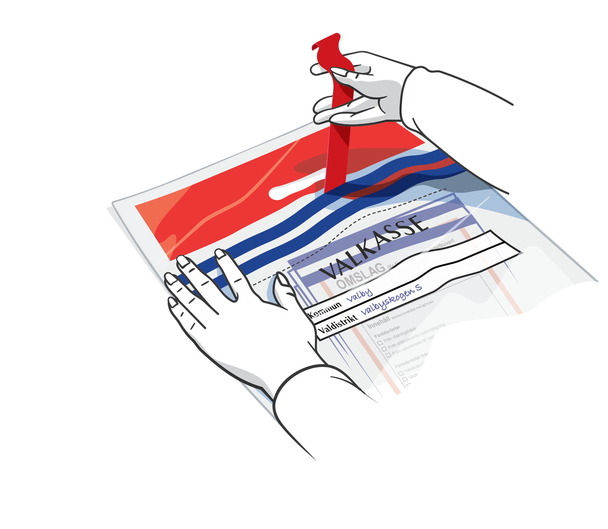
Packa valkassarna
När ett val är färdigräknat och resultatet rapporterat ska ni packa och försluta valkassen (gul/vit/blå).
När ni har räknat samtliga val ska ni packa färdigt den röda uppsamlingskassen.
Notes:
Packa valkassarna
När ett val är färdigräknat och resultatet rapporterat ska ni packa och försluta valkassen. Det vill säga den gula, vita eller blå beroende på vilket val ni har räknat.
Ta fram instruktionen Packa rösterna. Här har ni redan genomfört den första delen så nu ska ni följa stegen under ”Packa och förslut valkassen”.
När ni har räknat samtliga val ska ni packa färdigt den röda uppsamlingskassen.
Vi låtsas nu att ni även räknat regionvalet och därmed är redo att följa stegen i instruktionen under rubriken ”Efter ni räknat samtliga val”.
[Facit: En vit kasse med alla omslag för valsedlar + resultatbilagan, en röd kasse med alla omslag för förtidsröster/budröstkuvert + underskrivet protokoll + röstlängd + komplett och underskriven kvittens]
Ställ en öppen fråga till gruppen: Finns det några funderingar kring det här momentet? Lyft upp och tydliggör eventuella funderingar.

Slide 17
Avslut i vallokalen
Lämna inte valmaterial på ett sätt som allmänheten skulle kunna uppfatta som vårdslöst, eller som skulle kunna användas för att sprida desinformation om valprocessen.
[Här kan ni skriva lokala instruktioner hur de ska ställa i ordning lokalen, hur de ska hantera den digitala röstlängden inklusive dator och skanner, hantera överblivet valmaterial (t.ex. tömda fönsterkuvert) och vad som gäller kring transport av rösterna (möjlighet till taxi, parkering osv).]
Notes:
Nu återstår bara att ställa i ordning vallokalen och transportera rösterna till valnämndens mottagning.
Lämna inte valmaterial på ett sätt som allmänheten skulle kunna uppfatta som vårdslöst, eller som skulle kunna användas för att sprida desinformation om valprocessen.
Ett exempel skulle kunna vara att överblivna valsedlar lämnas i papperskorgen, vilket ni alltså inte ska göra.
[Lägg in lokala instruktioner. Kom ihåg att ni behöver omhänderta de tömda fönsterkuverten för förtidsröster särskilt eftersom de innehåller personuppgifter. Instruera specifikt vad ordförande ska göra med dem.]

Slide 18
Övning: rollen som ordförande
Notes:
Sammanfatta utbildningen med den här övningen, och inled förslagsvis med att säga detta:
Nu har vi pratat om ditt uppdrag som ordförande under valdagen och kan sammanfatta det med att det handlar om att leda arbetet i vallokalen, att ha en överblick över alla moment som genomförs i vallokalen och om den bredare kunskap som du behöver ha jämfört en röstmottagare.
Vi ska avsluta med en reflektionsövning om er roll som ordförande och vad det innebär konkret för ansvar, vad ni behöver göra och hur ni behöver förbereda er. Det blir det sista vi gör idag.

Slide 19
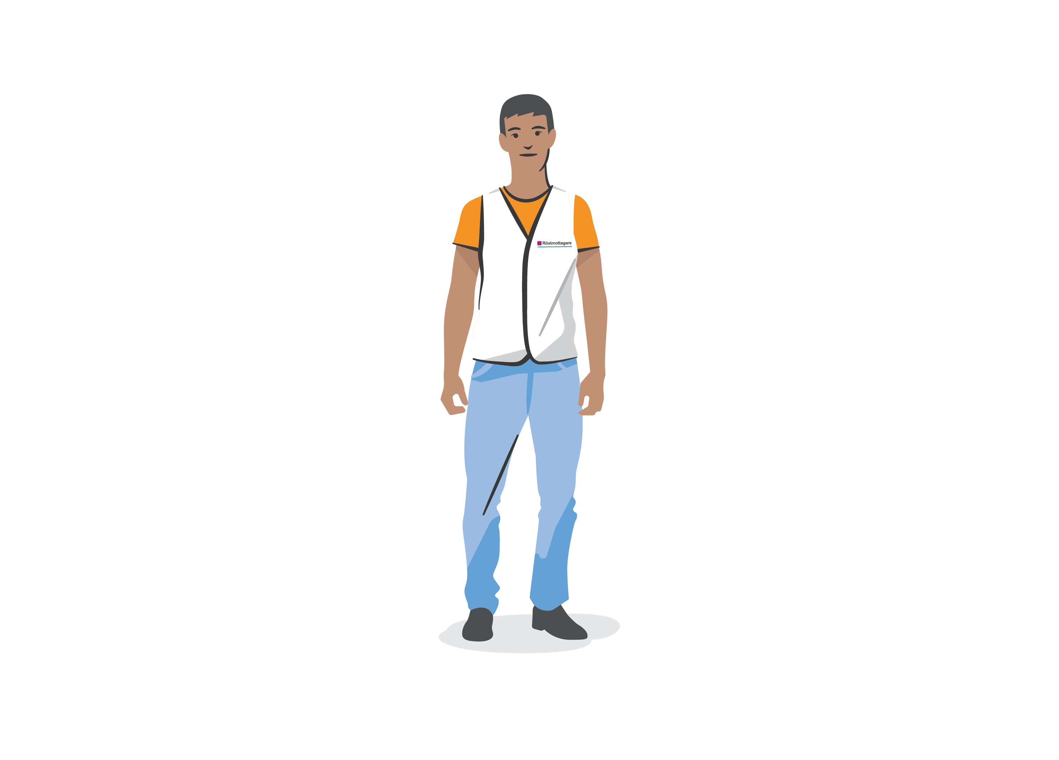
Reflektera över din roll som ordförande
Finns det något som känns otydligt eller som är utmanande för dig i rollen som ordförande?
Är det något du kan göra för att förbereda dig utifrån den utmaning du formulerat?
Notes:
Innan vi avslutar utbildningen genom en gemensam reflektionsövning om din roll som ordförande.
Reflektera över din roll som ordförande
Ta gärna en liten stund att fundera enskilt innan ni börjar prata med varandra. Diskutera sedan följande två frågor som ni sitter.
[Läs upp de två punkterna som ordförandeparen ska reflektera över. Det är viktigt att läsa upp texten för att alla ska ha samma möjlighet att ta sig an övningen. Se till att det finns något att anteckna på för de som vill göra det.]
Finns det något som känns otydligt eller som är utmanande för dig i rollen som ordförande?
Är det något du kan göra för att förbereda dig utifrån den utmaning du formulerat?
1. Låt paren reflektera enskilt ett par minuter och därefter diskutera i ca 5 minuter, och uppmana dem att fördela tiden mellan varandra så att båda hinner prata.
2. Ta därefter en runda i rummet så att alla par får säga något om vad de pratat om (ifall tiden tillåter). Använd gruppen och erfarenheten bland dem som är på plats genom att ställa frågan öppet i gruppen, typ ”hur hade ni andra gjort här?”. Lyft in perspektiv från både nya och erfarna ordförande. Från erfarna, ex ”Vad gjorde ni när det här hände? Hur fungerade det? Vad fick ni för mottagande?”
3. Skriv gärna ner på blädderblock eller whiteboard om det kommer upp bra tips! Något deltagarna kan fota av eller som du kan skicka ut i efterhand?
4. Avsluta med att öppna upp för eventuella frågor som finns kvar. Det gör det möjligt att reda ut eventuella otydligheter.]

Slide 20
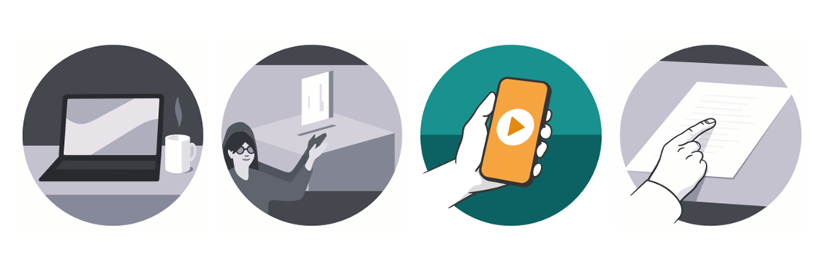
Avslutning: vad händer nu?
Notes:
Ni har redan fått höra att ni kommer få små korta repetitionsfilmer som ni kan titta på i er telefon, för att påminna er om det viktigaste för er på valdagen och som en repetition från utbildningsmomenten.
Efter det är nästa steg arbetet på valdagen, och då kommer ni ha att ha tillgång till instruktionerna.
Ni har även möjlighet att repetera webbutbildningen, och i den finns även länk till en utbildning om tillgänglighet från Myndigheten för delaktighet och en fördjupande webbutbildning från Myndigheten för civilt försvar om trygghet i vallokalen.

Slide 21

Tack för att du deltagit idag!

